Slide 1
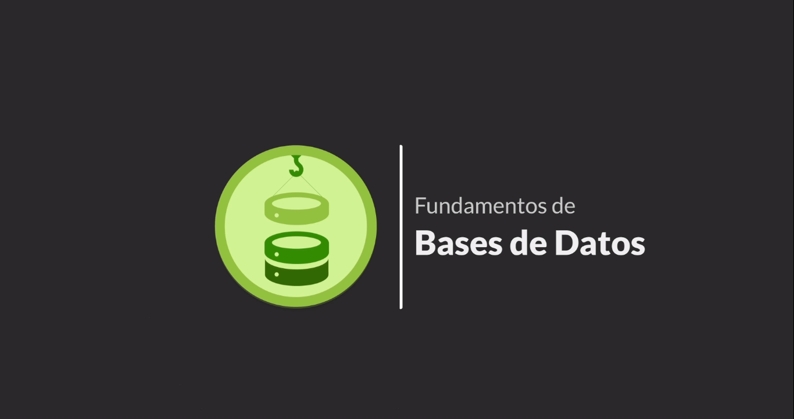

Slide 2
Base de Datos
Las Bases de Datos surgen de la idea de tener un espacio dónde poder almacenar de una forma mucho más eficiente toda la información de nuestros proyectos. Anteriormente este almacenamiento era en papel, y aunque a la fecha algunas empresas por temas de regulación lo siguen haciendo en parte así, el tener una Base de Datos ha permitido tener mucho más control de la información.
Los datos no son información. Solo en el momento que creamos un reporte que contenga ciertos datos, éstos se convierten en información.
DBMS = Data Base Management System o SGBD = Sistemas de Gestión de Bases de Datos.

Slide 3
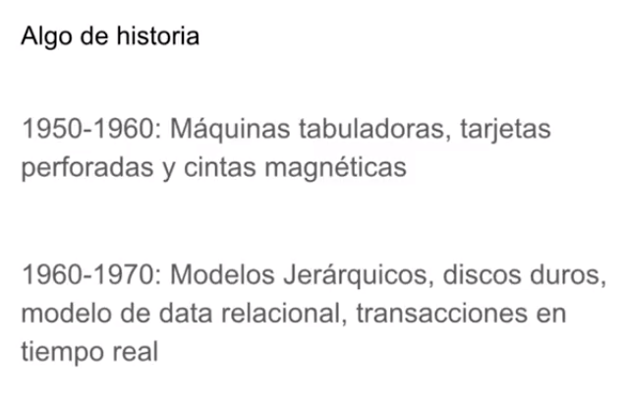
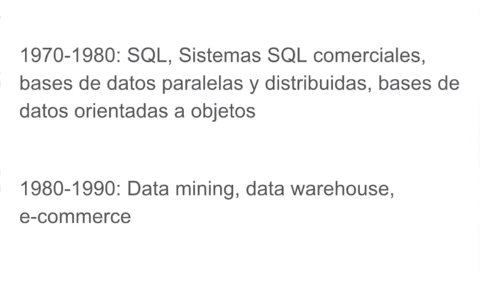
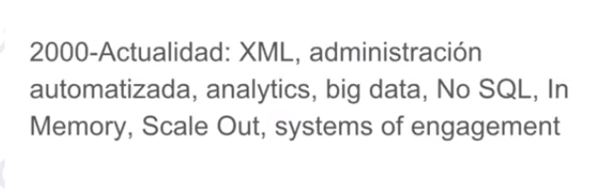
Un disco duro tiene información persistente, o sea que perdura en el tiempo.
SQL es un estándar, la mayoría de los comandos básicos, en cualquier tipo de datos que sea SQL deben funcionar (MariaDB, MySQL, etc).

Slide 4
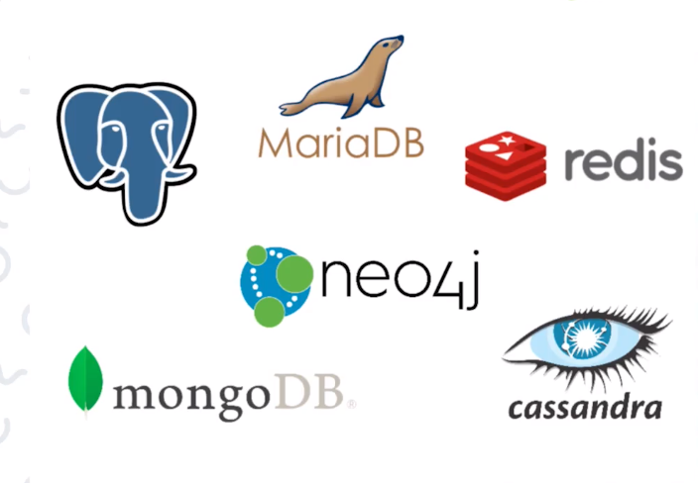
Tipos de Base de Datos

Slide 5
Base de Datos Relacionales
Este tipo de base de datos son un conjunto de tablas y se manipula de acuerdo con el modelo de datos relacional.
Bases de Datos Relacionales empresariales (más importantes)
DB2
SQL Server
Oracle
Algunas Bases de Datos Relacionales comunes:
MariaDB: Es una distribución de Bases de Datos que deriva de MySQL.
PostrgreSQL: Esta es una Base de Datos comunitaria pero tiene una versión entreprise que tiene soporte.

Slide 6
Base de Datos No Relacionales
En este tipo de base de datos aunque todas se denominan NoSQL, en realidad hay diferentes tipos:
Bases de datos “Clave” – “Valor”: Es el modelo de NoSQL más popular y sencilla en cuanto a funcionalidad.
Bases de datos “Documentales”: Este tipo es el más versátil ya que guarda información como un documento generalmente de tipo JSON o XML.
Bases de datos “En grafo”: La información representada en este tipo de bases de datos se realiza en forma de nodos de un grafo y sus relaciones con las aristas del mismo.
Bases de datos “Orientadas a Objetos”: En este tipo de bases de datos la información se representa mediante objetos de igual forma que lo hacen los lenguajes de programación orientados a objetos.

Slide 7
Base de Datos No Relacionales
Algunas Bases de Datos No Relacionales comunes:
Redis: Una Base de Datos que en la actualidad se trabaja mucho.
neo4j: Es una Base de Datos basada en nodos. Está centrada en grafos que nos va a permitir encontrar relaciones entre objetos. Muy común en eCommerce.
Cassandra: Es una Base de Datos muy importante del proyecto Apache. Trabaja con grandes volúmenes de datos.
MongoDB: Es una Base de Datos en NoSQL que se basa en trabajar en varias instancias.

Slide 8
Visión general de los datos
¿Qué es un dato?
Un dato es algo que nos va a permitir describir un objeto. Ese objeto global lo vamos a poder llamar “Entidad”. Una entidad puede estar llena de datos.
Existen 3 niveles de Abstracción en las Bases de Datos:
Conceptual: Se tiene que empezar a modelar una Base de Datos dependiendo de lo que se quiere hacer basado en los conceptos de “entidad” y “relación”.
Entidad: Abstracción de un objeto que tiene características.
Relación: Como se comportan los objetos con respecto a otros objetos.
Lógico: El diagrama lógico nos va a resolver ciertas dudas de consistencia, para evitar crear loops o evitar que tenga cosas que no tengan sentido en nuestro proyecto.
Físico: Es finalmente cómo lo va a ver la Base de Datos.

Slide 9
Tipos de Datos
Igual que en cualquier lenguaje de programación, existen variables en las Bases de Datos:
Caracteres: Pueden ser desde letras hasta caracteres especiales.
Numérico: Del 0 al 9 pero con una longitud especial.
Varchar: Caracteres con un formato más variable.
Imagen
Fecha: Generalmente van acompañadas de una hora.
Moneda: esto facilita todo si se trabaja con diferentes denominaciones.
Texto: Variables que tienen mayor tamaño que un char o que un varchar.
Bit: Se puede trabajar con 1 y 0 o también con verdadero y falso.
Decimal

Slide 10
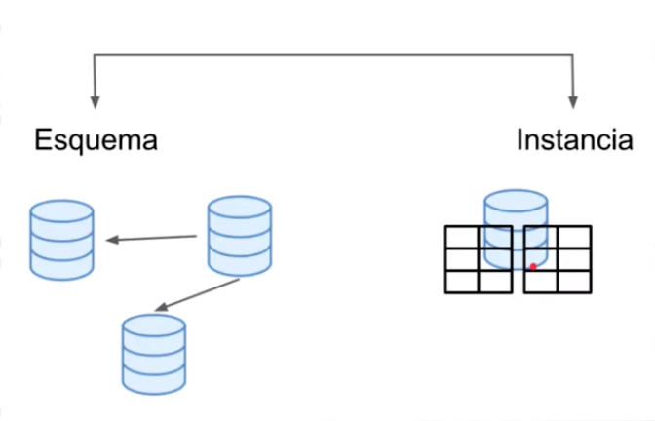
Esquema = Es la estructura lógica que va a tener una Base de Datos. Instancia = Contenido de partículas que tiene una Base de Datos en un instante de tiempo.

Slide 11
¿Qué debemos esperar para modelar una Base de Datos?
Los datos.
La relación que existe entre los datos.
Restricciones de los datos.
Existen 3 cosas para poder hacer la descripción de una Base de Datos:
DML = Data Manipulation Language o Lenguaje de Manipulación de Datos.
DDL = Data Definition Language o Lenguaje de Definición de Datos.
SQL = Structured Query Language o Lenguaje de Consulta Estructurada.
Otros tipos de Bases de Datos:
Bases de Datos Relacionales
Basadas en Objetos Relacionales
XML
NoSQL
In-Memory

Slide 12
Tipos de Base de Datos
Características de Bases de Datos SQL:
Es un lenguaje estructurado.
Tiene un esquema de tablas.
Tiene integración con otros tipos de archivos.
Tiene indexación por medio de árboles.
Características de Bases de Datos NoSQL:
Se puede trabajar con un lenguaje estructurado o con uno no estructurado.
Tiene diferente tipo de indexación. Se utiliza normalmente Json.
Tiene un crecimiento horizontal.

Slide 13
Tipos de Base de Datos
Características de Bases de Datos Analíticas y de Bigdata:
Son de lenguaje no estructurado.
Tiene integración de muchos sistemas.
Tiene integración también a sistemas tradicionales y sistemas de engagement.
Principio “divide y vencerás”
Se basa en esquemas Scale Out.
Crecimiento horizontal.
Características de Bases de Datos basadas en aceleración:
Normalmente basadas in Memory.
Uso de aceleradores como GPU, flash cards, FPGAs.
Tienen estructuras diferentes, por ejemplo, basadas en nodos.
Uso frecuente de ambientes empresariales productivos y de datawarehouse.

Slide 14
Formas de usos en
las bases de datos
On premise open source, bases de datos de formato empresarial u opensource instalada en nuestra maquina sin una gran infraestructura.
Licenciamiento por cores o sockets, se paga dependiendo de ciertas características; como el hardware en el que va a correr.
Licenciamiento modular, se paga por funcionalidades o modulos para necesidades diferentes.
Pago por uso a través de SAAS(Software As A Service) o PAAS(Platform As A Service). Es como adquirir una renta y pagar por usar una base de datos.
Suscripción de nodos de computo, funciona para plataformas como Hadoop el cual no es centralizado y trabaja de forma distribuida, se paga por nodo utilizado.

Slide 15
Reto ¿Hadoop y Blockchain podrían cambiar una Base de Datos tradicional?

Slide 16
Modelo Entidad-Relación
¿Qué es una entidad?
Entidad = Es una abstracción del mundo real.
Barker = Aquí una entidad se representa como una caja, es una caja que va a tener atributos. Estos atributos van a poder ser obligatorios u opcionales.
Recomendación:
El formato para trabajar con los ID debe ser “number”. No siempre va a poder ser así, pero es lo más recomendable.

Slide 17
Modelo Entidad-Relación
¿Qué es una relación?
Para definir una Relación tenemos que tener en cuenta los siguientes puntos:
La obligatoriedad. Ésta se denota con una línea continua.
Opcional. Se representa con una línea punteada.
Datos importantes:
El símbolo con el que representamos la característica “de uno a muchos” es con la llamada pata de gallo, que gráficamente es una línea continua con dos líneas en 45 grados en cada lado.

Slide 18
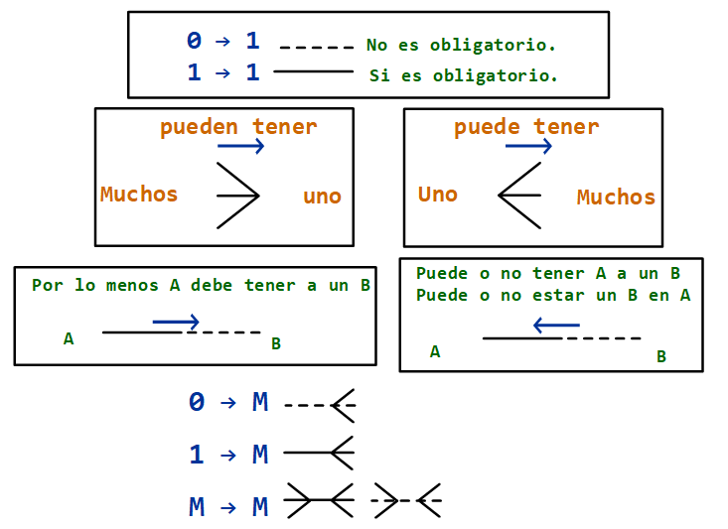
Tipos de Relaciones

Slide 19
Características de una Entidad
➢ Tipos de datos (numéricos, caracteres, varchars, imágenes, entre otros)
➢ Los índices (identificadores ID) deben ser valores únicos y numéricos en lo posible ya que al usar solo números hay 10 posibilidades de comparaciones por cada caracter mientas que si se usa números y letras la comparaciones aumentan alrededor de 70 por cada carácter
➢ Se recomienda que el numero de teléfono se maneje como una identidad aparte
➢ Entidad Fuerte: La constituyen las tablas principales de la BD, que contienen los registros principales del sistema de información y que requieren de entidades o tablas auxiliares para completar su descripción o información.
➢ Entidad Débil: Tablas auxiliares de una tabla principal a la que completan o complementan con la información de sus registros relacionados.

Slide 20
Características de una Entidad
➢ Se puede sacar a otra tabla la profesión y teléfonos. ya que una persona puede tener varias profesiones y una persona puede tener varios teléfonos.
➢ El **DATE **es ideal para una fecha de nacimiento, y el TIMESTAMP como dices para tener una exactitud mayor, esto te sirve para diferenciar registros introducidos por ejemplo el mismo día, ya que ademas tienes hora, minutos y segundos.
➢ Char pueden ser letras, vocales, números o caracteres especiales
➢ Los atributos son simples o atomicos cuando no pueden dividirse y son compuestos cuando pueden dividirse ejemplo la dirección puede dividirse en calles, números, carreras)
➢ Proceso para definir una entidad en una base de datos: identificamos la entidad / dibujamos el barker / Marcamos el barker en la parte superior con el nombre de la entidad en singular / listamos los atributos / determínanos qué tipo de campos es cada atributo / determinamos que campos son obligatorios y opcionales

Slide 21
Llaves
Las llaves nos dan acceso a los datos de una entidad, su notación es la de numeral #.
Las llaves tienen que ser irrepetibles y obligatorias, por lo tanto el ID puede ser una llave.
Una llave puede ser compuesta, esta se compone de 2 numeros, entre ID y Numero de seguro social. (Como un numero de teléfono móvil).
Las llaves foráneas son llaves que van a estar en nuestra tabla, que no necesariamente son nuestras llaves primarias pero van a permitir acceder a otra tabla donde ahí sean llaves primarias.
Una llave foranea tiene que ser llave primaria de una tabla (entidad).
Las llaves son fundamentales por que son obligatoriamente índices, los cuales permiten encontrar los datos cuando se necesitan de una forma rápida y ordenada.

